Slide 1

Роль государства в развитии сельских территорий
Опыт Тальменского района Алтайского края — крупнейшего аграрного региона Сибири
Стрещенко Александр Михайлович
Первый заместитель главы Тальменского района Алтайского края
АЛТАЙСКИЙ КРАЙ · 2025

Slide 2
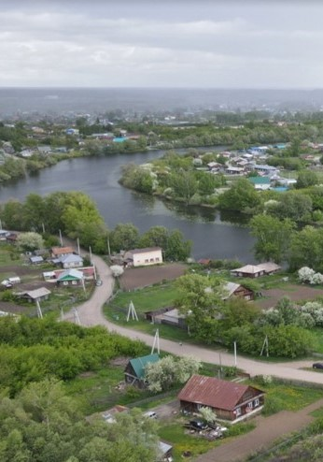
Тальменский район: портрет сельской территории
45 000 жителей
Основа экономики
60% — в сёлах и деревнях
Зерновое хозяйство, молочное животноводство, овощеводство
Новая эра
ГЛОНАСС, беспилотники, телеметрия, экспорт зерна в Азию

Slide 3
Результаты государственного партнёрства
+12%
-10%
Рост ВРП
Отток населения
Валовой региональный продукт в 2025 году
Сокращение миграции из района
65%
70%
Занятость в АПК
Бюджетная инфраструктура
Доля занятых в агропромышленном комплексе
Доля сельской инфраструктуры за счёт бюджетов (Росстат, 2025)

Slide 4
Ключевые программы развития района
Транспорт
ГП Алтайского края «Развитие транспортной системы»
Образование и демография
1 428 км дорог отремонтировано — 52 млн руб.
1 937 млн руб. — наибольшая сумма среди районов края за последние 5 лет.
Городская среда
ФП «Формирование городской комфортной среды»
ЖКХ
ГП Алтайского края «Обеспечение населения
жилищно-коммунальными услугами»
Нацпроект «Жильё и городская среда» — 13+ млн руб.
Обеспечение ЖКУ — 109+ млн руб.
ППМИ
Краевая программа «Поддержка инициатив населения»
Здравоохранение и ремонт МКД
9 проектов поддержки местных инициатив — 15 млн руб.
~20 млн + ~45 млн руб. капремонта

Slide 5
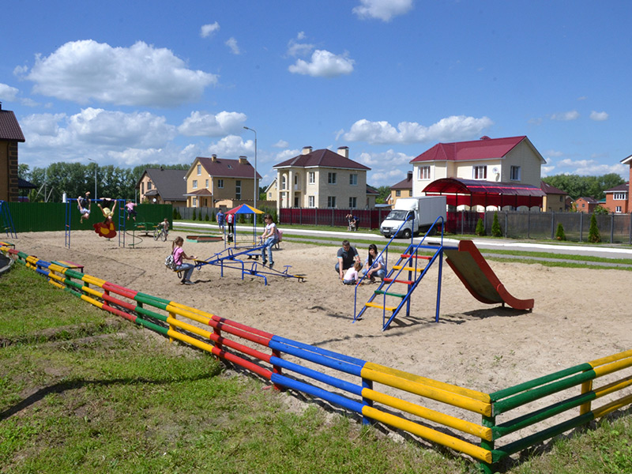
Вершина синергии – Государственная программа "Комплексное развитие сельских территорий"
от Минсельхоза РФ
Утверждена Постановлением Правительства РФ №696

Slide 6
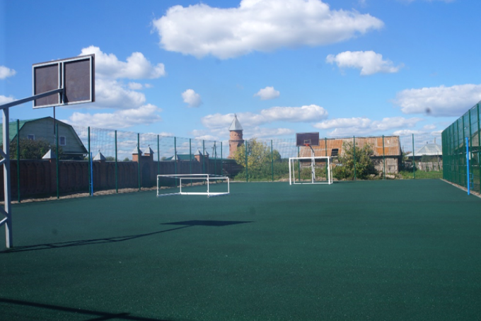
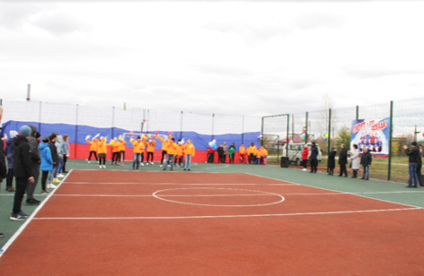
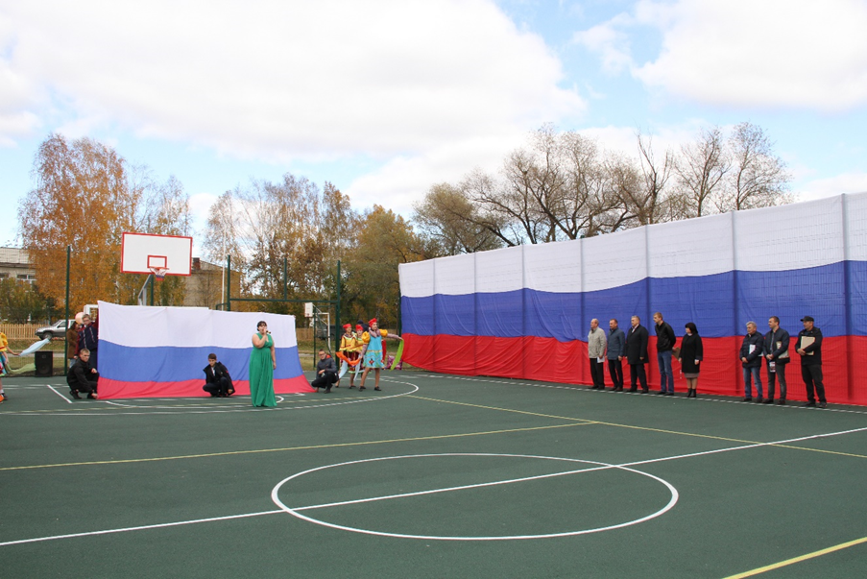
Начало реализации программы КРСТ – 2020 год
Спортивная площадка
в с. Зайцево
Спортивная площадка
в с. Луговое
Общая сумма финансирования всех объектов из бюджетов всех уровней составила 5 168 651 рубль
Спортивная площадка
в с. Новотроицк

Slide 7
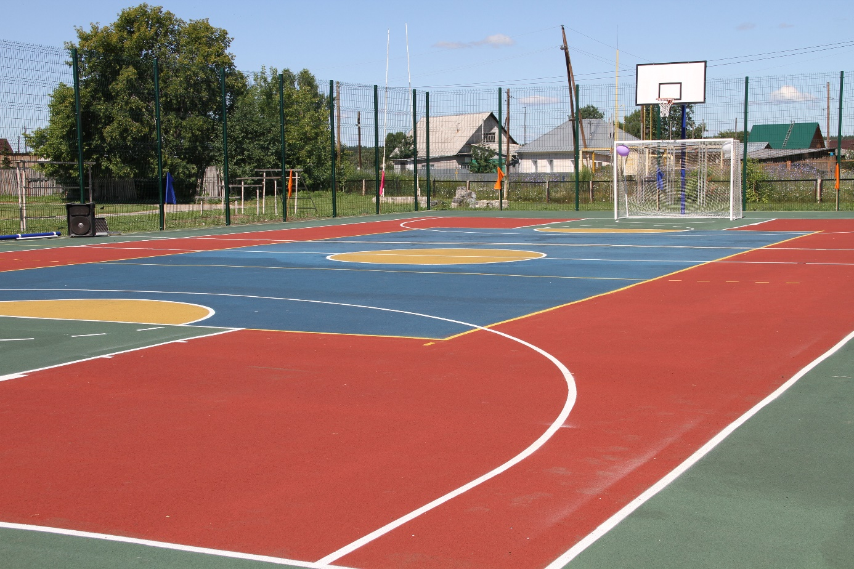
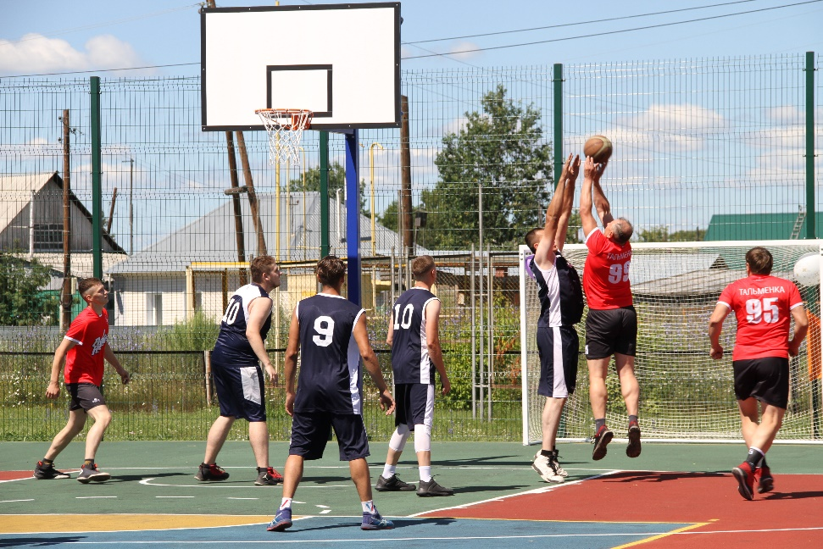
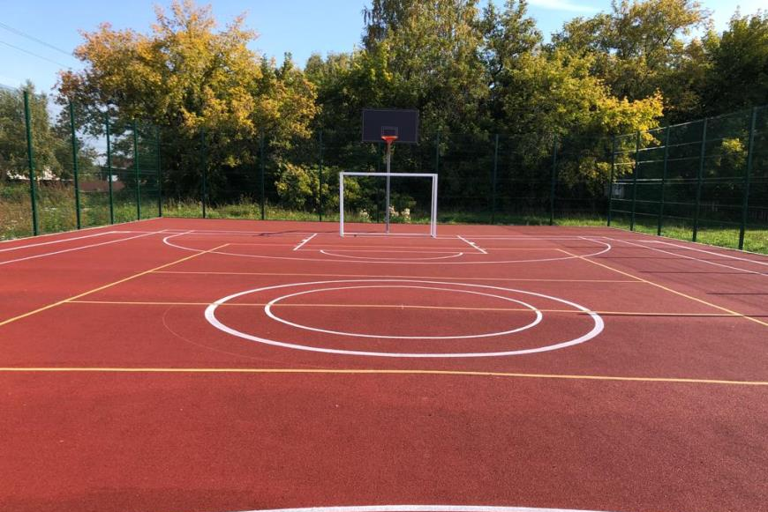
Продолжение реализации программы КРСТ – 2021 год
Спортивная площадка
в с. Озерки
Спортивная площадка
в с. Ларичиха
Общая сумма финансирования всех объектов из бюджетов всех уровней составила 7 315 228 рублей
Спортивная площадка
в р.п. Тальменка

Slide 8
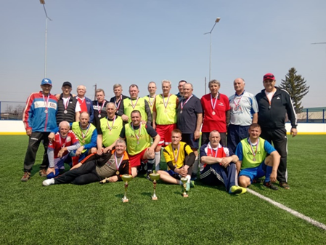
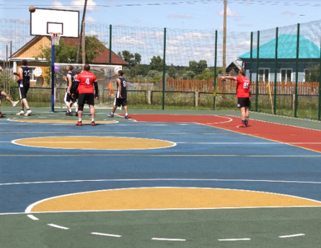
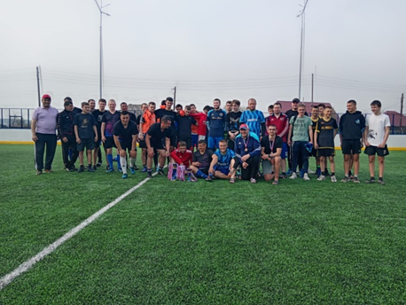
Продолжение реализации программы КРСТ – 2023 год
Спортивная площадка в р.п. Тальменка
Общая сумма финансирования всех объектов из бюджетов всех уровней составила 2 996 128 рублей

Slide 9
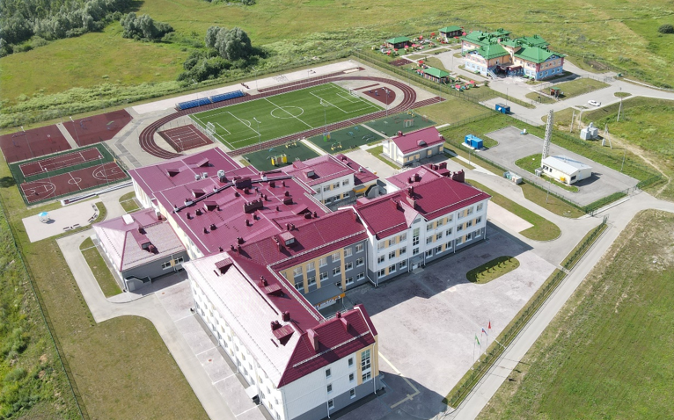
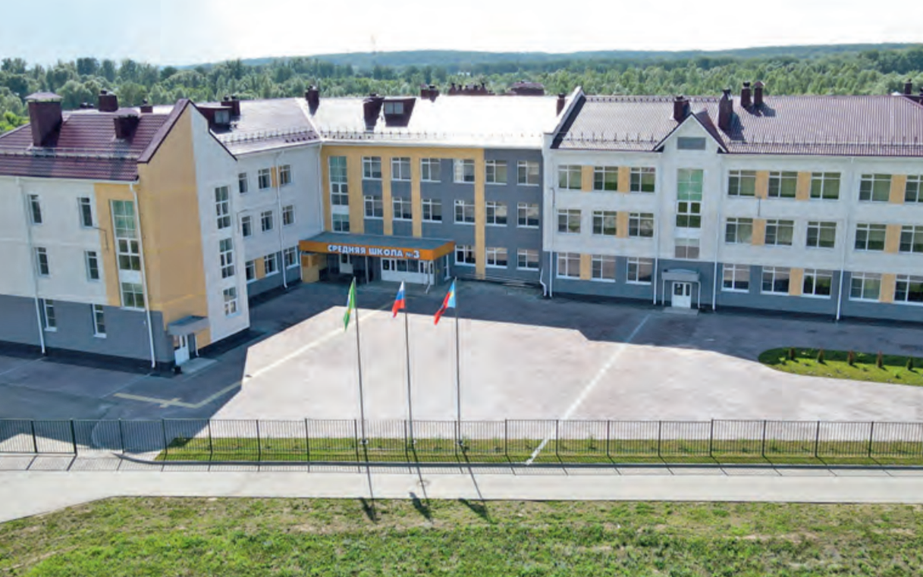
Продолжение реализации программы КРСТ –
2020 - 2023 годы
Тальменская средняя школа № 3 на 550 учащихся
Общая сумма финансирования всех объектов из бюджетов всех уровней составила 670 млн. рублей

Slide 10
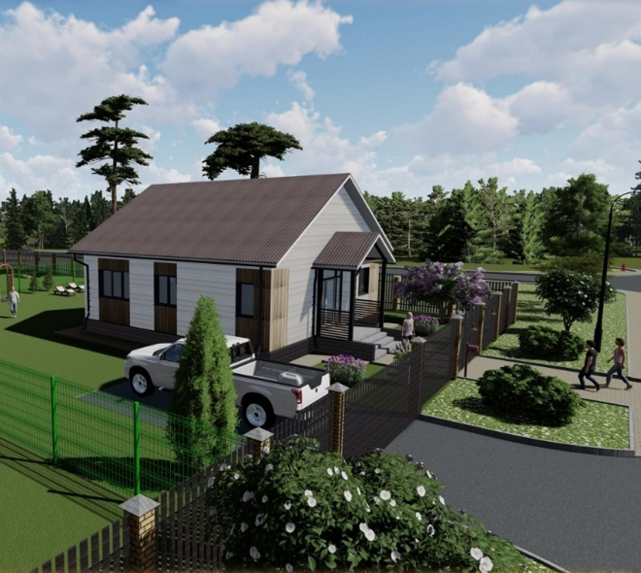
Микрорайон «Светлый»: синергия программ
Программа «Комплексное развитие сельских территорий» (КРСТ) — вершина межуровневого взаимодействия.
44 дома
700+ млн руб.
2 849,8 кв. м нового жилья для специалистов
620 млн — федеральные и краевые; 81+ млн — внебюджетные источники
Адресность
19 домов — аграриям; 25 домов — врачам, учителям, работникам культуры

Slide 11
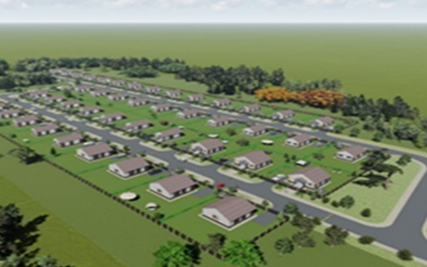
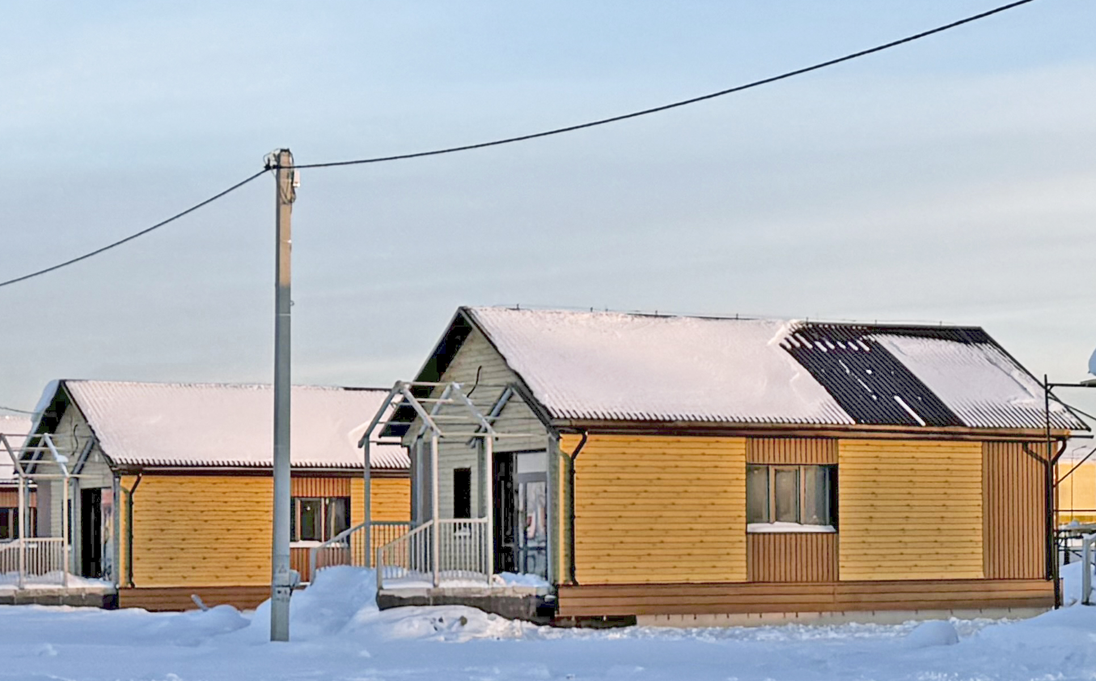
Комплексность
— главный принцип поселка «Светлый»
Проект строился не с нуля — рядом уже существовала инфраструктура:
Школа №3
Построена по КРСТ в 100 м от микрорайона — инновационная система обучения
Детский сад «Маленькая страна»
Возведён по нацпроекту «Демография» — первая точка нового микрорайона
Школа в Ларичихе
Новая школа по КАИП — стоимость строительства свыше 600 млн руб.

Slide 12

Пять факторов успеха Тальменского района
Работа с населением
Диалог с краем
Сплочённая команда
Слушания, ППМИ — жители предлагают, контролируют, доверяют
Качественные документы и отчёты — приоритет в финансировании
Лидерство главы, чёткое распределение задач
Цифровизация
Фокус на кадрах
Онлайн-порталы, мониторинг проектов — ускоряют работу, привлекают молодёжь
Жильё и спортивные объекты удерживают специалистов

Slide 13

Проектное бюро стратегического развития
В 2025 году создана АНО «Проектное бюро» — переход от реактивных мер к проактивной стратегии.
5 специалистов
Экономисты, юристы, маркетологи
150+ млн руб.
Привлечено на 5 проектов в 2025 году
Бесплатно
Бизнес-планы, гранты, дорожные карты для инвесторов

Slide 14
Приоритеты пятилетки
Тальменский район системно привлекает государство как инвестора, координатора и гаранта стандартов.
1
2
ДЮСШ
Стадион
Капремонт и современное спортивное оборудование — доступность тренировок круглый год
Капремонт: освещение, трибуны, дренаж, универсальное покрытие — центр массового спорта
3
4
Школа искусств
Ледовый дворец
Обновление залов и аппаратуры — расширение культурного образования детей
МФК ~5 000 кв. м — региональный центр ледовых видов спорта и массового катания

Slide 15


Без государства — стагнация.
С ним — процветание.
Инвестор
Координатор
Триллионы через нацпроекты
Объединяет федерацию, край, муниципалитеты и бизнес
Катализатор
1 руб. бюджета → 3–4 руб. частных инвестиций (Минэкономразвития)
Тальменский район готов не только просить, но и работать — готовить проекты, привлекать софинансирование, обеспечивать прозрачность.

Slide 16
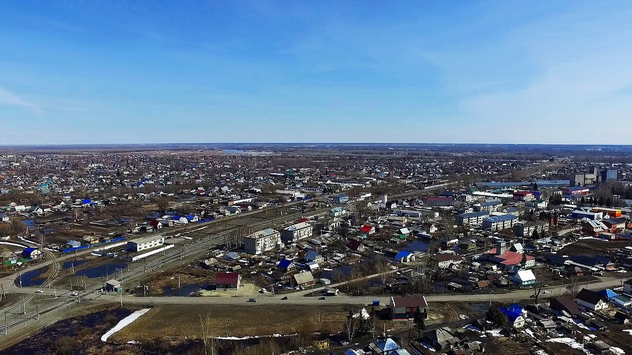
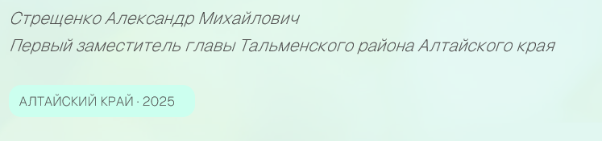
Тальменский район Алтайского края

